Slide 1
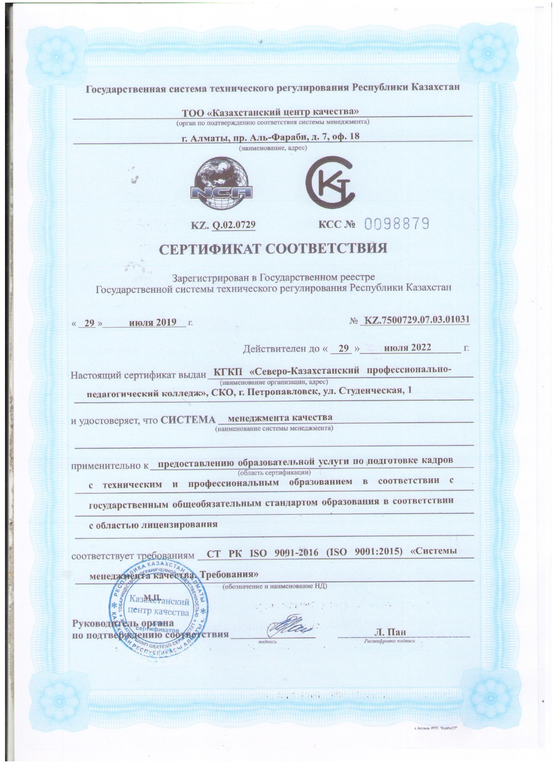
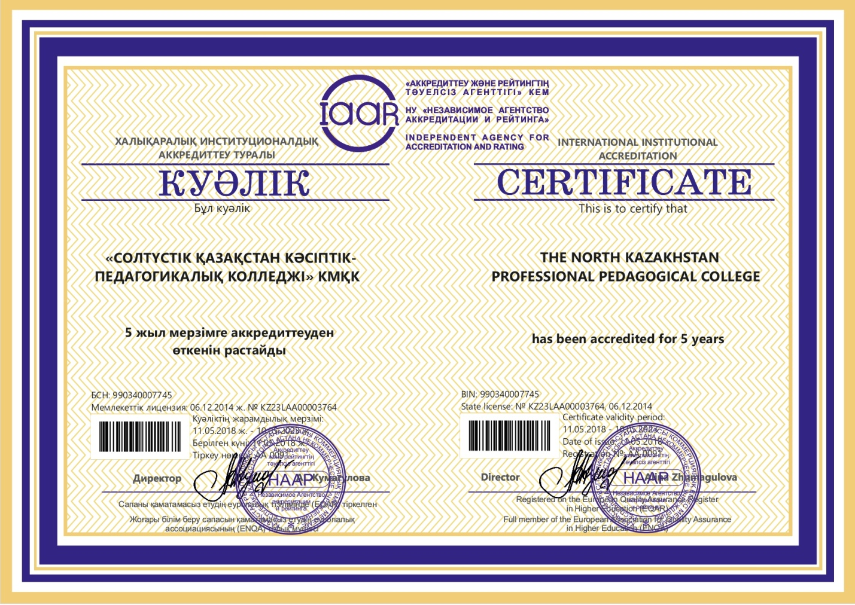
ДОСТИЖЕНИЯ КОЛЛЕДЖА
Внедрение системы менеджмента
качества в 2009 г.
АККРЕДИТАЦИЯ КОЛЛЕДЖА
Институциональная аккредитация и специализированная аккредитация по 11 специальностям

Slide 2
Национальный бизнес-рейтинг
Лидер года.
Золото рейтинга в Республике Казахстан.СКЭД 85.32.2
(среднее специальное образование) в номинации «Динамика развития»

Slide 3
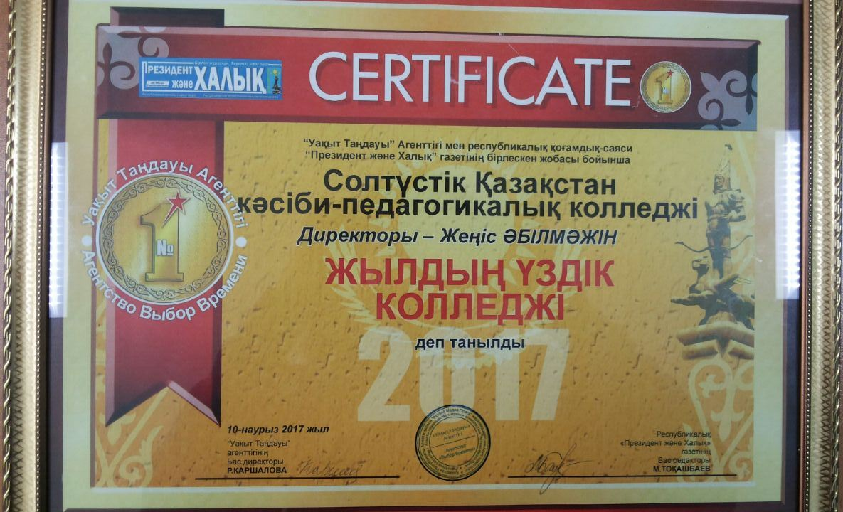
Победитель проекта «Лучший колледж года»,
Республиканское агентство «Уақыт таңдауы - Выбор времени» совместно с республиканской общественно-политической газетой «Президент және халық»

Slide 4
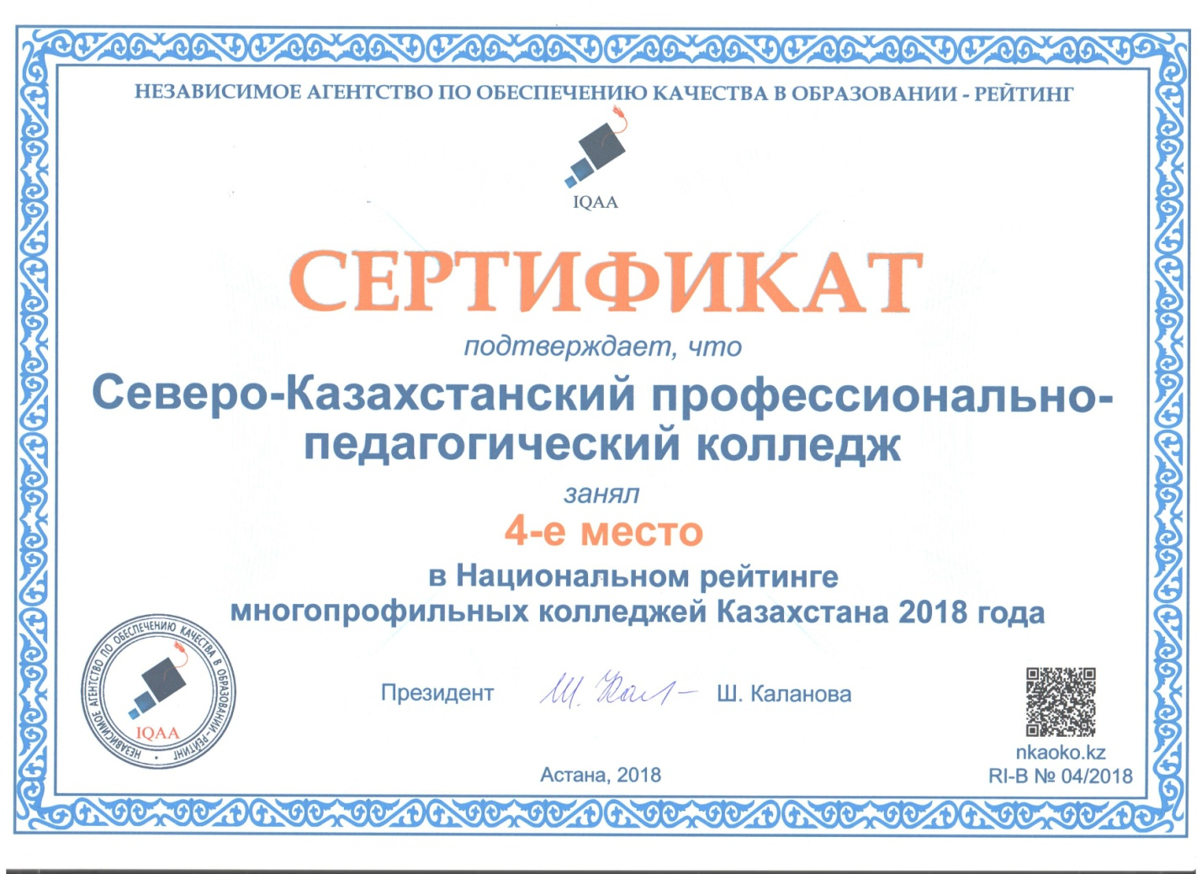
Независимое агентство по обеспечению качества в образовании
4 место среди многопрофильных колледжей
Казахстана, 2018 г.

Slide 5
Рейтинг колледжей НАО «Холдинг «Кәсіпқор».
Год | Всего участников | Рейтинг в республике | Рейтинг в СКО
2017 г. | 328 | 43 | 1
2018г. | 270 | 81 | 2

Slide 6
Национальный рейтинг колледжей Казахстана-2019 3 место среди многопрофильных колледжей

